Slide 1
ЭТАПЫ ОНТОГЕНЕЗА
Автор:
Трокман Анна Владимировна
учитель биологии МОБУ СОШ № 66 г.Сочи

Slide 2
ОНТОГЕНЕЗ
(от греч. on (род. п. ontos) - сущий и genesis - происхождение))
индивидуальное развитие организма от оплодотворения (при половом размножении) или от момента отделения от материнской особи (при бесполом размножении) до смерти.
Термин введён Эрнстом Геккелем в 1866 году.

Slide 3
Стадии онтогенеза
Гаметогенез – развитие половых клеток (гамет) до слияния их в зиготу
Эмбриогенез – от образования зиготы до рождения (отделения от материнского организма, появления из яйца)
Постэмбриогенез – начинается с момента рождения, включает: РОСТ, РАЗВИТИЕ, СТАРЕНИЕ, СМЕРТЬ

Slide 4
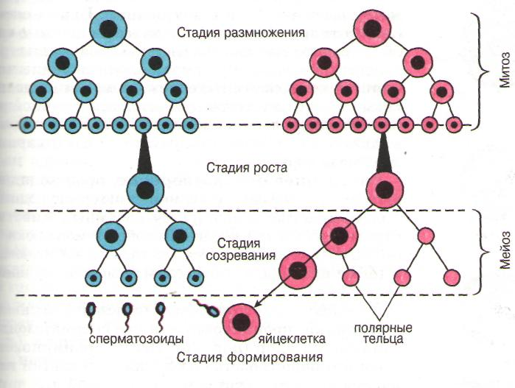
1. ГАМЕТОГЕНЕЗ

Slide 5
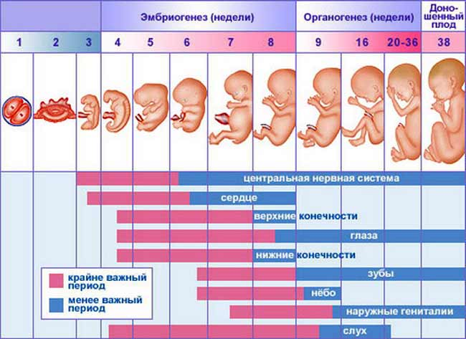
2. эМБРИОГЕНЕЗ

Slide 6
3. Постэмбриогенез

Slide 7
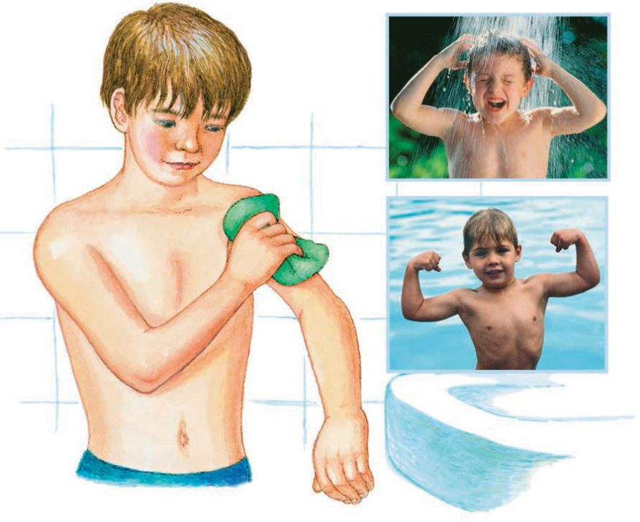
ВЛИЯНИЕ ФАКТОРОВ СРЕДЫ НА ОНТОГЕНЕЗ ПОЛЕЗНЫЕ ФАКТОРЫ:
БЛАГОПРИЯТНАЯ ЭКОЛОГИЧЕСКАЯ ОБСТАНОВКА
ЗАКАЛИВАНИЕ, СПОРТ

Slide 8
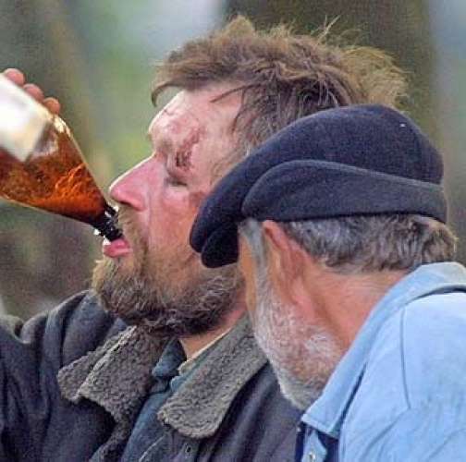
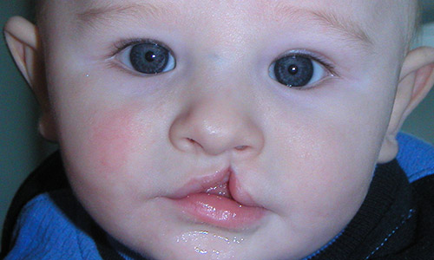
ВЛИЯНИЕ ФАКТОРОВ СРЕДЫ НА ОНТОГЕНЕЗ ВРЕДНЫЕ ФАКТОРЫ:
АЛКОГОЛЬ, НАРКОТИКИ
Курение во время беременности, неправильное питание, радиация

Slide 9
ВАША ЖИЗНЬ – В ВАШИХ РУКАХ!

Slide 10
Домашнее задание
§ 6
рис.5 (в тетрадь)
Ответы на вопросы (устно)

Slide 11
Учебник
Пономарева И.Н., Корнилова О.А., Лощилина Т.Е., Ижевский П.В.
Биология: 11 класс: Учебник для учащихся общеобразовательных учреждений: Базовый уровень / Под ред. проф. И.Н. Пономаревой. – 2-е изд., перераб. М.: Вентана-Граф, 2007. – 240 с.: ил.

